Slide 1
س/ بماذا تتميز الاقمشة المخملية ج/ تتميز بوجود وبرة (الخملة) على وجه القماش، اما ظهره فخال من الوبرة احياناً س/ كيف يتم الحصول على الخملة ج/ باستعمال مجموعات اضافية من خيوط اللحمة س/ ماالفرق بين الاقمشة المخملية وقماش البازة ج/ 1- الاقمشة المخملية (Pile) : هي اقمشة ذات تركيب نسيجي معقد وهي عبارة عن خيوط مقصوصة 2- قماش البازة (Napping) : هي اقمشة ذات تركيب نسيجي بسيط وهي عبارة عن رفع الالياف القصيرة على وجه القماش

Slide 2
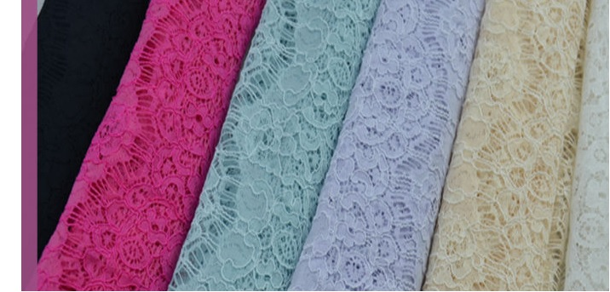
س/ هل توجد فروقات من حيث المظهر بين نماذج الاقمشة المخملية، وضحيها ج/ نعم، 1- خملة موزعة على السطح بكامله 2- خملة على شكل اقلام 3- خملة مقصوصة وخملة غير مقصوصة س/ هل توجد فروقات من حيث التركيب بين نماذج الاقمشة المخملية، وضحيها ج/ نعم،1- الخملة تتساقط عند سحب السدى (اي ان الخملة هي سدى اضافية ملفوفة على خيط اللحمة) 2- الخملة تتساقط عند سحب اللحمة (اي ان الخملة هي لحمة اضافية ملفوفة على خيط السدى) س/ باي طريقة يتم صنع اقمشة الجورجيت قديفة ج/ الطريقة اللحمية

Slide 3
س/ ماطرائق نسج قاعدة الاقمشة المخملية، وايهما اقوى ج/ 1- بسيطة 2- مائلة المائلة اقوى س/ كيف يتم التمييز بين الفرو Fur ،الياف الفرو Fur Fabric ،الياف شبيهة بالفرو Fur like Fabric ج/ *الفرو (الياف طبيعية ظهرها جلد) *الياف الفرو (القاعدة قماش والالياف تمثل خملة طبيعية) *الياف شبيهة بالفرو (القاعدة والالياف صناعية) س/ كيف يمكن تمييز مدى تماسك خملة الاقمشة المخملية مع القاعدة ج/ خملة على شكل V وعلى شكل W وهذه الاقوى س/ مالالياف التي تستعمل عادةً في صنع الاقمشة المخملية ج/ الحرير، القطن، الريون

Slide 4
س/ عددي بعض طرائق خملة السجاد ج/ 1- طريقة خيوط الشانيل 2- طريقة الحياكة Knitting 3- Hooking 4- Tuffting 5- Twinging س/ ماهو قماش الــ Masttass ج/ هو قماش Double Clothe (قماش مزدوج) س/ ماهو قماش الــ Frieze وكيف يصنع ج/ هو قماش يُحصل عليه بطريقة السلك وتكون خملته غير مقصوصة والاخرى مقصوصة وطريقته سدوية

Slide 5
س/ ماهو قماش الــ Corrdary (كوردري) وكيف يصنع ج/ هو القديفة المقلمة ويُحصل عليه من خيوط اللحمة س/ بأي طريقة تصنع اقمشة المناشف التي تدعى Terry ج/ تصنع بطريقة الــ Terry weave س/ مالفرق بين قماش الــ Velveteen وقماش الــ Velvet ج/ الاول قطني (يحصل عليه بطريقة ) والثاني حريري (يحصل عليه بطريقة القماش المزدوج) س/ مالفرق بين قماش الــ Double Clothe وقماش الــ Baket Cloth ج/ الاول يمكن فصله والثاني لايمكن فصله، والاثنان يحصل عليهم بطريقة القماش المزدوج)

